Slide 1
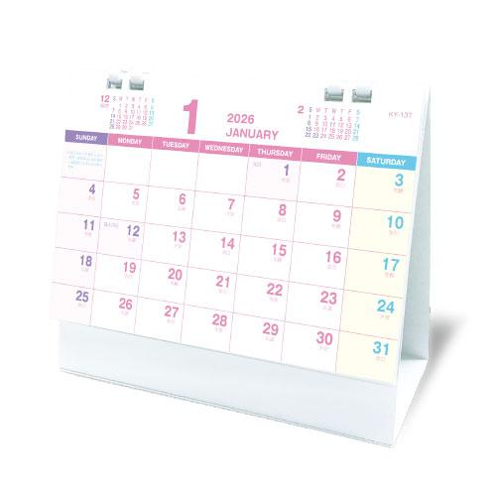
【提案書】
プラリングB6
コンパクトなB6サイズのため、デスク上などに置いておいても邪魔になりにくく、尚且つシンプルなデザインで、ひと目で日付確認が可能な卓上カレンダー。ご挨拶用等に人気です。
特徴
納期
納期スペース
仕様
素材 : マットコート紙
サイズ : 12枚（W180×H125mm）
包装 : 個別OP袋入り
お見積
お見積りスペース

